Slide 1

Manual Book Penilaian Karyawan online

Slide 2


Browser Kami menyarankan untuk menggunakan browser Mozilla Firefox atau Google Chrome dengan versi terbaru Agar fungsi pada system Survey dapat berjalan dengan semestinya

Slide 3
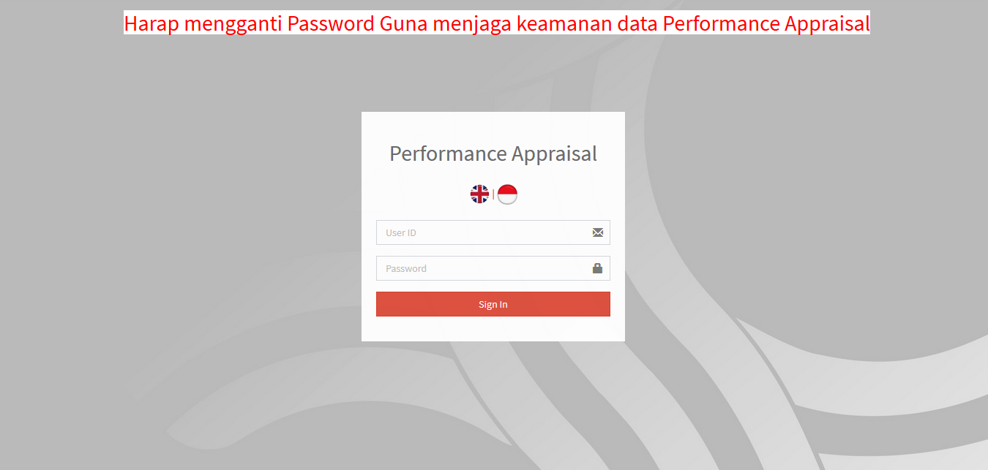
System Penilaian Karyawan Link : http://172.30.1.103/hcis/pa
Apabila ingin menggunakan bahasa Inggris/Indonesia
Silahkan melakukan login ke system dengan user login yang sudah diberikan oleh PIC di HO

Slide 4
Tampilan Dashboard

Slide 5
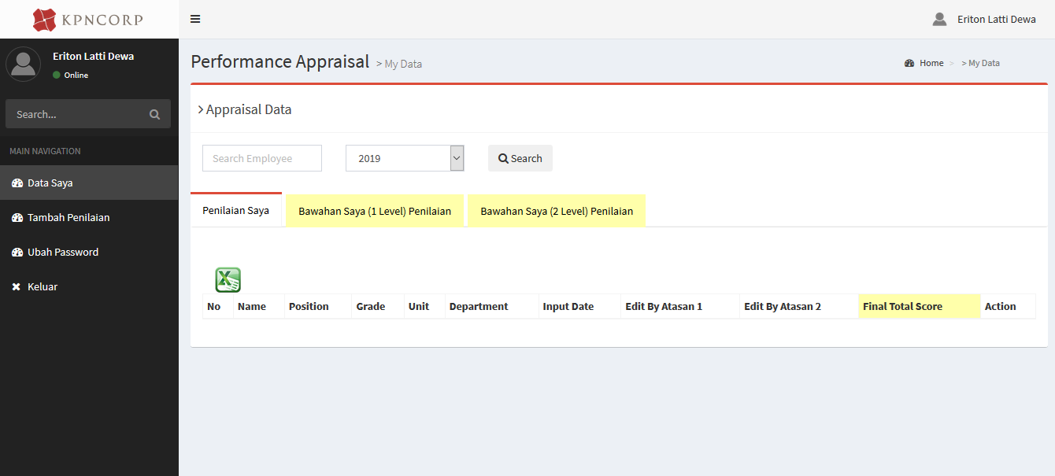
Dashboard System
Fungsi halaman ini adalah untuk mengetahui data yang sudah di input berdasarkan user login yang digunakan
Disini terdapat 3 tabel :
Tabel no 1 (Penilaian Saya):
Data yang di input oleh Penilai (dengan login yang digunakan)
Tabel no 2 (Bawahan Saya (1 Level) Penilaian):
Semua data yang merupakan bawahan langsung dari user login yang digunakan ( baik yang di input sendiri atau diperbantukan oleh Penilai lain)
Tabel no 3 (Bawahan Saya (2 Level) Penilaian):
Semua data yang merupakan bawahan 2 tingkat dari user login yang digunakan ( baik yang di input sendiri atau diperbantukan oleh Penilai lain)

Slide 6
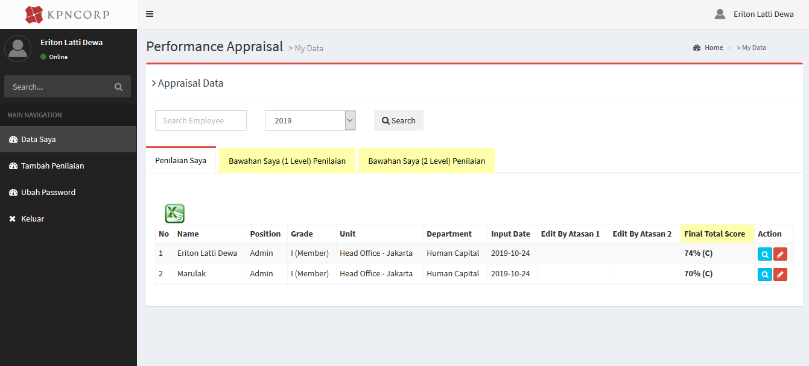
Dashboard System
User dapat mencetak form penilaian jika ingin melakukan coach & conselling
Untuk menghasilkan rekapan dalam bentuk excel
User dapat melakukan revisi penilaian dengan memilih icon pencil

Slide 7
Melakukan Penilaian Karyawan

Slide 8
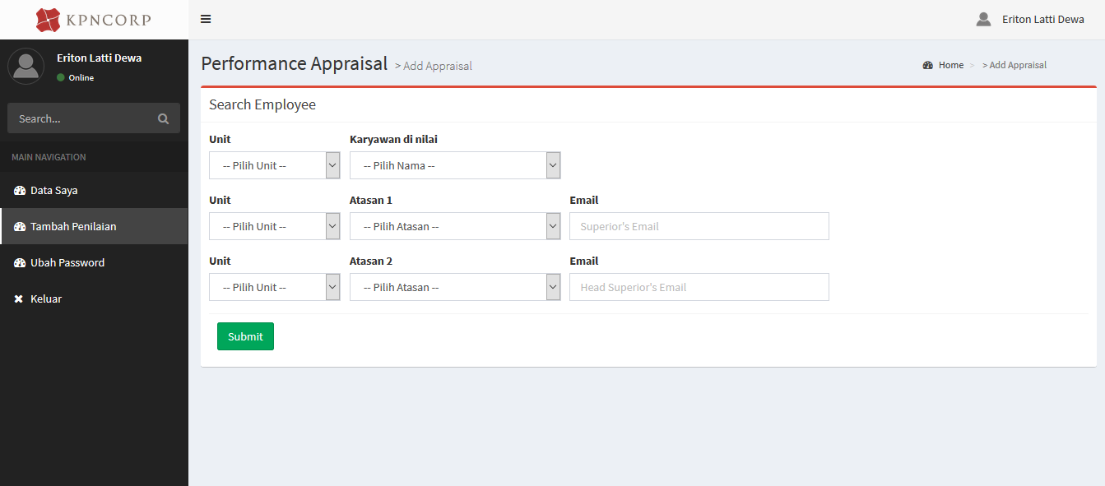
Penilaian Karyawan
Pilih Lokasi Kerja dan nama karyawan yang akan dinilai
Pilih Lokasi Kerja dan nama Atasan 1 & 2 dari Karyawan yang akan di nilai.
Jika sudah sesuai tekan Submit
Pilih Menu Tambah Penilaian

Slide 9
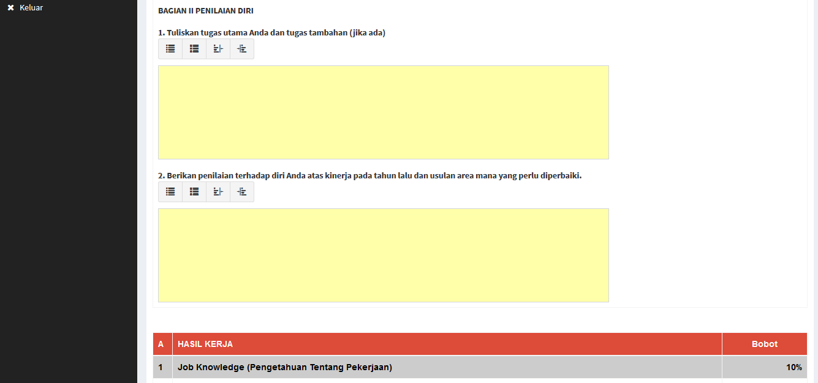
Form Penilaian
Isikan jawaban uraian jika muncul form seperti ini

Slide 10
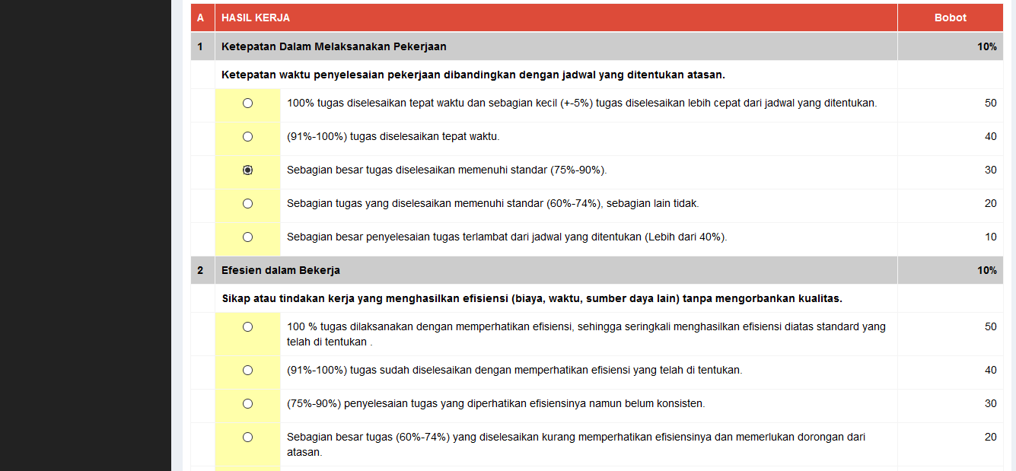
Form Penilaian
Untuk memberikan penilain cukup memilih salah satu point

Slide 11
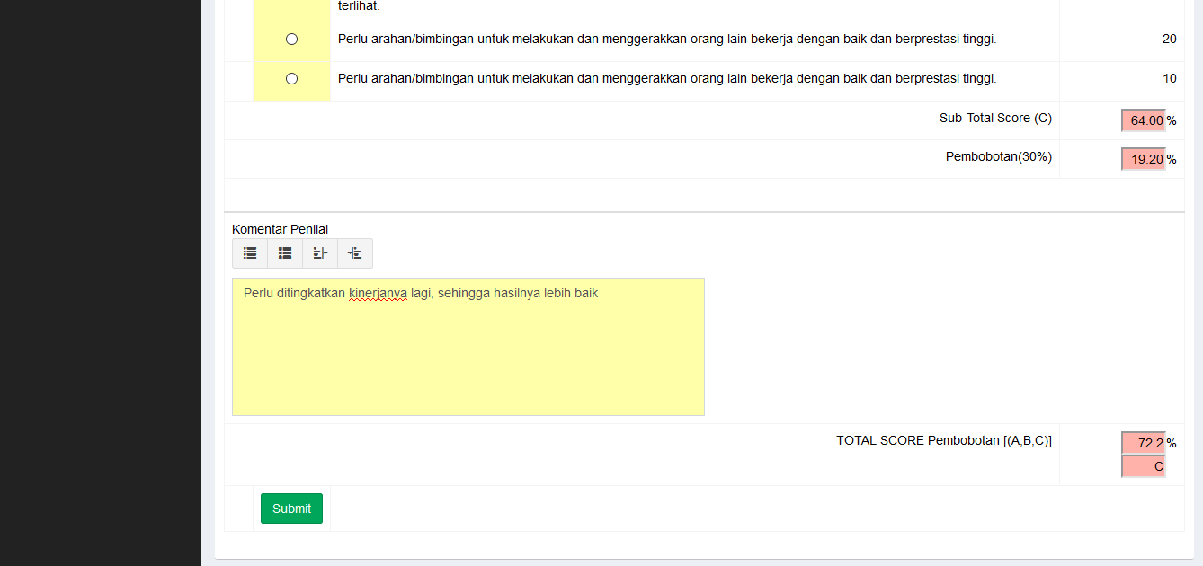
Form Penilaian
Berikan komentar jika perlu
Nilai Total dan Konversi ke Nilai Mutu
Jika sudah sesuai tekan Submit, maka penilaian akan masuk ke menu “Data Saya”

Slide 12
Mengubah Password

Slide 13
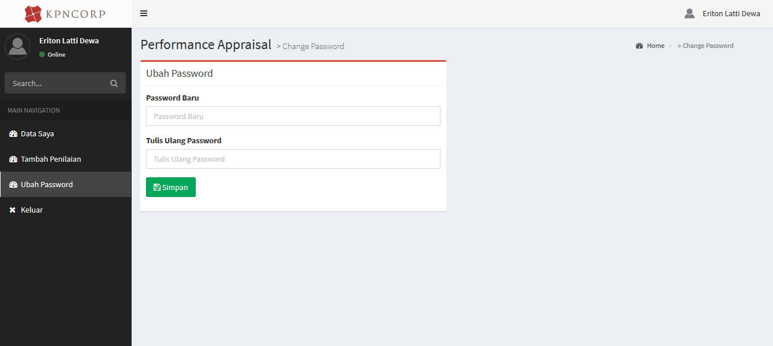
Ubah Password
Isi password yang akan diubah
Pilih menu Ubah Password

Slide 14
Selesai

